Slide 1
Лекция 2. Архитектура ЭВМ.
Высокопараллельные многопроцессорные
вычислительные системы

Slide 2
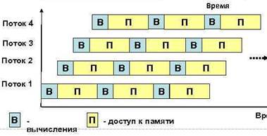
Параллельные вычислительные системы — это физические компьютерные, а также программные системы, реализующие тем или иным способом параллельную обработку данных на многих вычислительных узлах
Идея распараллеливания вычислений основана на том, что большинство задач может быть разделено на набор меньших задач, которые могут быть решены одновременно. Обычно параллельные вычисления требуют координации действий.
Параллельные вычисления существуют в нескольких формах:
параллелизм на уровне битов
параллелизм на уровне инструкций
параллелизм данных
параллелизм задач

Slide 3
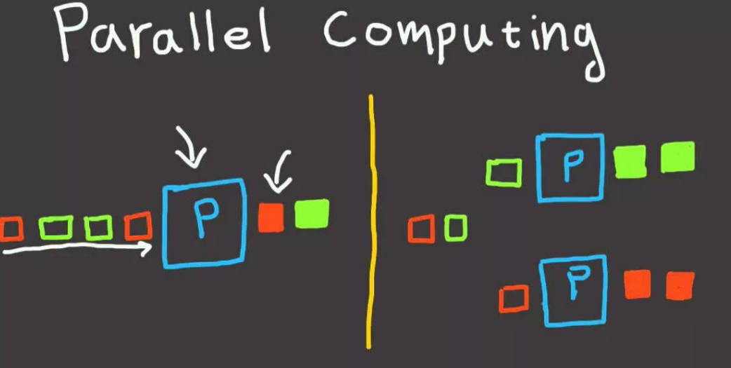
Параллельные вычисления использовались много лет в основном в высокопроизводительных вычислениях, но в последнее время к ним возрос интерес вследствие существования физических ограничений на рост тактовой частоты процессоров. Параллельные вычисления стали доминирующей парадигмой в архитектуре компьютеров, в основном в форме многоядерных процессоров.
Взаимодействие и синхронизация между процессами представляют большой барьер для получения высокой производительности параллельных систем.

Slide 4
Проблема увеличения скорости вычислений на однопроцессорных компьютерах
за 17 лет с 1971 по 1988 год частота работы ЭВМ выросла в 5 раз
За последние 17 лет - всего в два раза
С 2010 года - рост практически прекратился
МГц

Slide 5
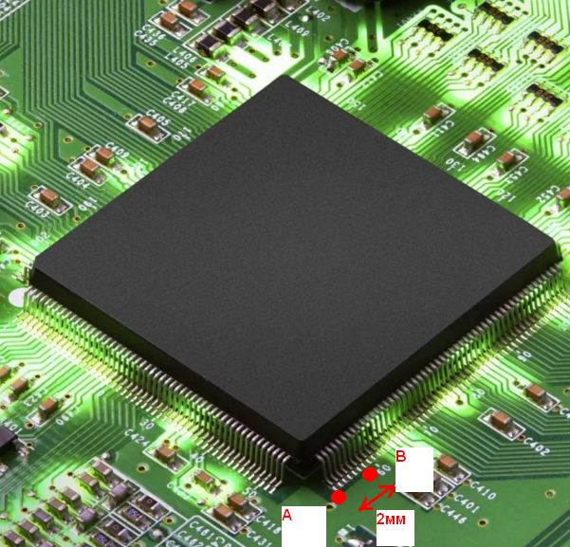
Задача предела скорости вычислений. Решим простую задачку
На микросхеме микропроцессора электрический сигнал из точки А в точку B перемещается со скоростью света в среде кварц.
Сколько сигналов из точки А в точку В можно передать в секунду, если расстояние между точками А и В составляет 2 миллиметра, а скорость света в кварце - 194 613 км/с ?
В
А

Slide 6
Решение
Дано:
V = 194 613 км/с ≈ 1,95*10⁵ км/с= 1,95*10⁸ м/с
S = 2 мм = 2*10⁻³ м
Найти: 1c / t = ?
Решение. Найдем время прохождения одного сигнала из точки А в точку В:
V = S / t => t = S/V ≈ 2*10⁻³ м / 1,95*10⁸ м/с =
= 2 / 1,95 * 10⁻¹¹с ≈ 10⁻¹¹ c
Значит за 1 секунду может пройти 10¹¹ сигналов или 100 миллиардов сигналов

Slide 7
Проблема скорости вычислений на одном микропроцессоре
ВЫВОД 1:
Создать высокопроизводительные компьютеры на одном микропроцессоре (МП) не представляется возможным ввиду ограничения, обусловленного конечным значением скорости распространения электромагнитных волн (скорость света в среде)

Slide 8
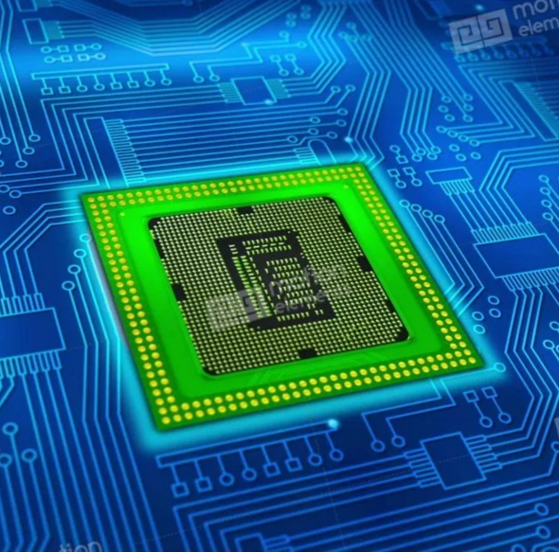
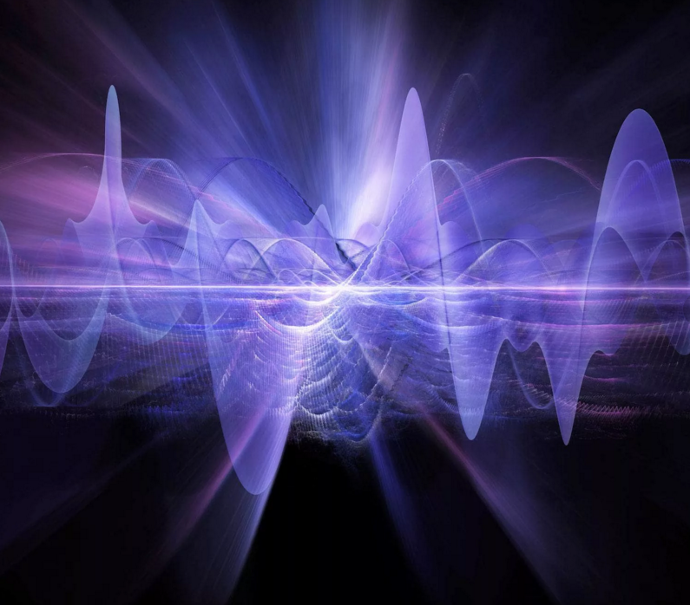
ВЫВОД 2:
Время распространения сигнала на расстояние нескольких миллиметров (линейный размер стороны микропроцессора) при быстродействии 100 миллиардов операций в секунду становится соизмеримым со временем выполнения одной операции.

Slide 9
Проблема тепловыделения при вычислениях
Тепловыделение пропорционально кубу частоты Q ~ F³
После 5 ГГЦ потребуется интенсивное охлаждение жидким азотом
Частота, ГГц | Тепло, Вт
4 | 64
5 | 125
6 | 216
7 | 343
8 | 512
9 | 729
10 | 1000

Slide 10
Итак, были показаны проблемы ускорения вычислений
Ограничение по скорости света
Ограничение по тепловыделению
РЕШЕНИЕ:
Суперкомпьютеры создаются в виде высокопараллельных многопроцессорных вычислительных систем (МПВС).

Slide 11
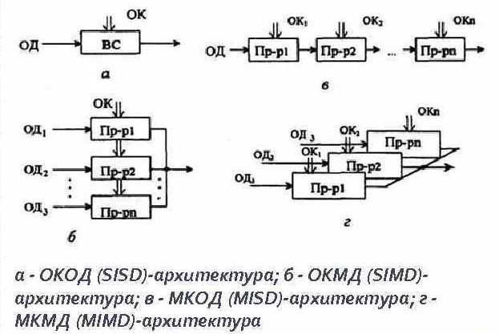
Потоковые вычислительные системы
Архитектура вычислительной системы — совокупность характеристик и параметров, определяющих функционально-логическую и структурную организацию системы. Понятие архитектуры охватывает общие принципы построения и функционирования, наиболее существенные для пользователей, которых больше интересуют возможности систем, а не детали их технического исполнения. Поскольку ВС появились как параллельные системы, то и рассмотрим классификацию архитектур под этой точкой зрения.
Технология управления последовательностью выполнения команд программы потоком данных.
В традиционных фон Неймановских машинах последовательность выполнения команд управляется счетчиком команд; команды выполняются строго в той последовательности, в которой они следуют в программе, то есть в последовательности их записи в памяти машины (естественно, если нет команд передачи управления). Это затрудняет организацию параллельного выполнения сразу нескольких команд программы.

Slide 12
Архитектура
Complex Instruction Set Computer (CISC) – компьютер со сложным (полным) набором команд.
Reduced Instruction Set Computer (RISC) – компьютер с сокращенным набором команд.
Minimum Instruction Set Computer (MISC) – компьютер с минимальным набором команд. Архитектура MISC строится на стековой вычислительной модели с ограниченным числом команд (примерно 20–30 команд).
Very long instruction word (VLIW) – компьютер с очень длинным командным словом — архитектура с несколькими АЛУ. В одной инструкция процессора задаётся несколько операций, которые должны выполняться параллельно.

Slide 13
Архитектура
VLIW (Very long instruction word – «очень длинное командное слово») – архитектура процессоров с несколькими вычислительными модулями. Характеризуется тем, что одна инструкция процессора содержит несколько операций, которые должны выполняться параллельно. В суперскалярных процессорах также есть несколько вычислительных модулей, но задача распределения между ними работы решается аппаратно. Это сильно усложняет дизайн процессора, и может быть чревато ошибками. В процессорах VLIW задача распределения решается во время компиляции и в инструкциях явно указано, какое вычислительное устройство должно выполнять какую команду.
EPIC (Explicitly Parallel Instruction Computing – «вычисления с явным параллелизмом команд»). Является усовершенствован-ным вариантом технологии VLIW. Первым представителем данной стратегии стал микропроцессор Itanium компании Intel.

Slide 14
Архитектура
Различают архитектуру вычислительных машин
Принстонскую (Фон-Неймана)
Гарвардскую.
Эти архитектурные варианты были предложены в конце 40-х годов специалистами, соответственно, Принстонского и Гарвардского университетов США для разрабатываемых ими моделей компьютеров.

Slide 15
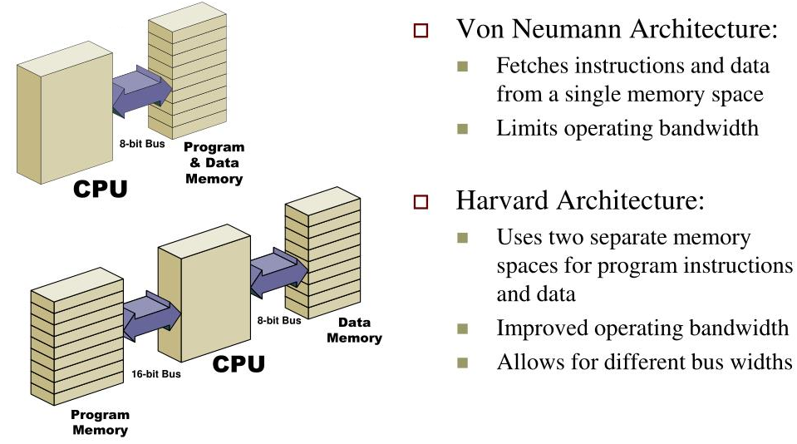

Slide 16
Архитектура
Принстонская архитектура
Принстонская архитектура, которая часто называется архитектурой фон Неймана, характеризуется использованием общей оперативной памяти для хранения программ, данных, а также для организации стека. Для обращения к этой памяти используется общая системная шина, по которой в процессор поступают и команды, и данные.
Архитектура современных персональных компьютеров основана на магистрально-модульном принципе.

Slide 17
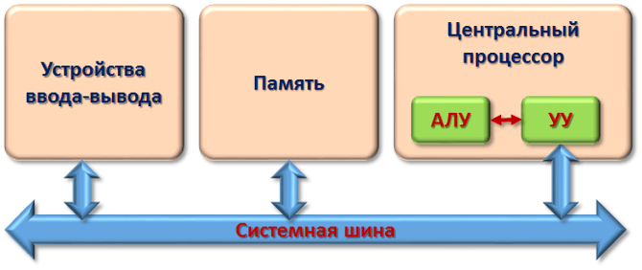
Архитектура
Архитектура Фон-Неймана.

Slide 18
Архитектура Фон-Неймана
Архитектура фон Неймана имеет ряд важных достоинств.
Наличие общей памяти позволяет оперативно перераспределять ее объем для хранения отдельных массивов команд, данных и реализации стека в зависимости от решаемых задач. Таким образом, обеспечивается возможность более эффективного использования имеющегося объема оперативной памяти в каждом конкретном случае применения.
Использование общей шины для передачи команд и данных значительно упрощает отладку, тестирование и текущий контроль функционирования системы, повышает ее надежность.

Slide 19
Архитектура Фон-Неймана
Однако ей присущи и существенные недостатки.
Основным из них является необходимость последовательной выборки команд и обрабатываемых данных по общей системной шине.
При этом общая шина становится «узким местом» (bottleneck – «бутылочное горло»), которое ограничивает производительность цифровой системы.

Slide 20
Архитектура
Гарвардская архитектура была разработана Говардом Эйкеном в конце 1930-х годов в Гарвардском университете с целью увеличить скорость выполнения вычислительных операций и оптимизировать работу памяти. Она характеризуется физическим разделением памяти команд (программ) и памяти данных. В ее оригинальном варианте использовался также отдельный стек для хранения содержимого программного счетчика, который обеспечивал возможности выполнения вложенных подпрограмм. Каждая память соединяется с процессором отдельной шиной, что позволяет одновременно с чтением-записью данных при выполнении текущей команды производить выборку и декодирование следующей команды. Благодаря такому разделению потоков команд и данных и совмещению операций их выборки реализуется более высокая производительность, чем при использовании Принстонской архитектуры.

Slide 21
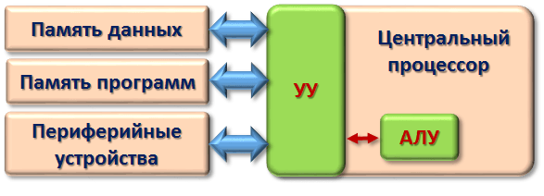
Архитектура

Slide 22
Архитектура
Недостатки Гарвардской архитектуры связаны с необходимостью проведения большего числа шин, а также с фиксированным объемом памяти, выделенной для команд и данных, назначение которой не может оперативно перераспределяться в соответствии с требованиями решаемой задачи. Поэтому приходится использовать память большего объема, коэффициент использования которой при решении разнообразных задач оказывается более низким, чем в системах с Принстонской архитектурой. Однако развитие микроэлектронной технологии позволило в значительной степени преодолеть указанные недостатки, поэтому Гарвардская архитектура широко применяется во внутренней структуре современных высокопроизводительных микропроцессоров, где используется отдельная кэш-память для хранения команд и данных. В то же время во внешней структуре большинства микропроцессорных систем реализуются принципы Принстонской архитектуры.

